Slide 1


Slide 2
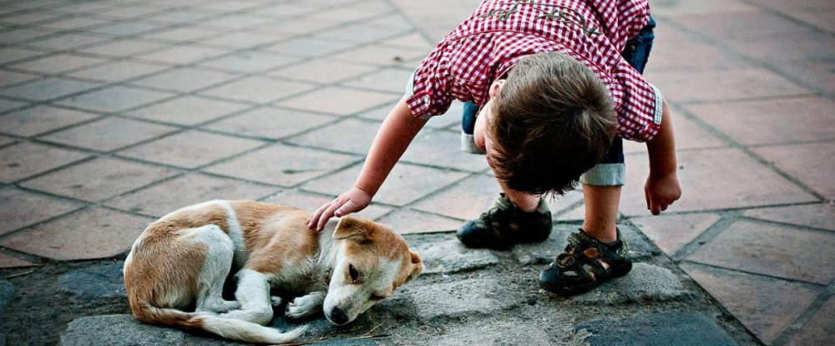
Направление
«Доброта и жестокость»

Slide 3
«Доброта и жестокость»
Данное направление нацеливает выпускников на раздумье о нравственных основах отношения к человеку и всему живому, позволяет размышлять, с одной стороны, о гуманистическом стремлении ценить и беречь жизнь, с другой – об антигуманном желании причинять страдание и боль другим и даже самому себе. Понятия «доброта» и «жестокость» принадлежат к «вечным» категориям, во многих произведениях литературы показаны персонажи, тяготеющие к одному из этих полюсов или проходящие путь нравственного перерождения.

Slide 4
«Доброта и жестокость»
Доброта и жестокость как противоположные нравственные качества, присущие человеку.

Slide 5
«Доброта и жестокость»
Доброта и жестокость как внутренний конфликт и внешний.

Slide 6
«Доброта и жестокость»
Доброта и жестокость по отношению к окружающим, близким, тем, кто слабее, врагам и т.д.

Slide 7
«Доброта и жестокость»
Доброта и жестокость по отношению к природе, животным и т.д.

Slide 8
«Доброта и жестокость»
Доброта и жестокость по отношению к себе. Самобичевание, жалость к себе и т.д.

Slide 9
«Доброта и жестокость»
Истинная и ложная доброта.

Slide 10
«Доброта и жестокость»
Проявление доброты и жестокости. Поступки человека, его поведение, манера общения и т.д.

Slide 11
«Доброта»
Качество характера, заключающееся в отзывчивости, в душевном и теплом отношении к людям, в отсутствии злобы и неприязни;
Душевное расположение к людям, благожелательность, отзывчивость, стремление делать добро другим.

Slide 12
«Доброта»
Качество человека, выражающее его способность и стремление делать людям добро.
В обыденном сознании под добротой подразумеваются такие качества личности, как мягкость, предупредительность, заботливость, способность к сочувствию, без которых доброта немыслима.

Slide 13
«Доброта»
Подлинная доброта является принципиальной и вдохновляется заботой не только о благополучии другого человека, но и о его моральном совершенстве и достоинстве.
Свойство человека быть добрым, не столько отдельная добродетель, сколько сочетание в одном человеке нескольких разных и взаимодополняющих добродетелей: щедрости, мягкости, сострадания, благожелательности, иногда и любви.

Slide 14
«Доброта»
То, что такие люди существуют, хоть они и редки, и не вполне совершенны, – такая же непреложная, подтвержденная опытом истина, как и то, что существуют негодяи. Различия между теми и другими уже достаточно, чтобы наполнить смыслом, пусть и относительным, мораль и оправдать ее существование.

Slide 15
«Доброта»
Можно добавить, что любовь без доброты – например, вожделение или ревность – перестает быть добродетелью, тогда как доброта без любви (как стремление делать добро тем, кто тебе безразличен, и даже тем, кого ненавидишь) остается доброй.
Это ставит любовь на надлежащее место, которое бывает первым только в сочетании с добротой.

Slide 16
«Доброта» (синонимы)
добросердечие, душевность, мягкосердечность, благодушие, человечность, человеколюбие, участливость, добросердечность, добродушие, отзывчивость, кротость, гуманность, ласка, мягкость, бескорыстие, альтруизм, доброжелательность

Slide 17
«Доброта» (устойчивые выражения)
неподдельная доброта души, доброта сердца, сердечная доброта, по доброте душевной, пользоваться добротой, воспитывать в себе доброту

Slide 18
«Жестокость»
Качество, характеризующее безжалостного человека. Проявляется в бесчеловечном, грубом, оскорбительном отношении к другим живым существам, причинении им боли и в посягательстве на их жизнь.
Безжалостные поступки, стремление причинять другим страдание, получая при этом удовольствие.

Slide 19
«Жестокость»
Жестокость - морально-психологическая черта личности, которая проявляется в бесчеловечном, грубом, оскорбительном отношении к другим людям и животным, в безразличии к их страдании, причинении им боли и даже в посягательстве на их жизнь.
Жестоким по характеру называют человека, который не только проявляет жестокость, но и наслаждаются страданиями других.

Slide 20
«Жестокость»
Понятие жестокости неотделимо от понятий мораль и нравственность, так как в мире животных целенаправленной, осознанной жестокости нет.
Жестокость также может проявляться в излишней прямолинейности, неоправданности и упрямстве, открытом недружелюбии, злой насмешливости, коварстве, в гневе. Всему этому нередко сопутствует раздражительность и нетерпимость к ошибкам и слабостям других.

Slide 21
«Жестокость»
В отдельных ситуациях жестокость может проявляться как сила воли, целеустремленность и принципиальность. Чаще же жестокость становится средством проявления бескомпромиссности, авторитарности и прямого диктата.
Но в любых формах жестокость разрушительна, а потому по сути безнравственна, ведь она подпитывает бездуховность личности.

Slide 22
«Жестокость» (синонимы)
антигуманность, безжалостность, беспощадность, бессердечие, бессердечность, бесчеловечность, варварство, жестокосердие, живодерство, зверство, злобность, изуверство, кровожадность, садизм, свирепость

Slide 23
«Жестокость» (устойчивые выражения)
расправляться с жестокостью, проявлять жестокость, возмущать своей жестокостью, славиться жестокостью, оправдывать жестокость, упрекать в жестокости, порождать жестокость, проявить жестокость, отличаться жестокостью, детская жестокость

Slide 24
Вариант вступления
Что такое доброта? Это внутреннее состояние души каждого человека. Доброта есть в каждом из нас, независимо от материального положения, статуса и других факторов. Злых, недобрых людей не существует. Многие могут казаться злыми, это всё видимость, зёрна доброты есть и в их сердцах, в их душах и прорастут непременно рано или поздно.

Slide 25
Вариант вступления
Доброта – это отзывчивость, душевное расположение к людям, стремление делать добро другим. Добрый человек всегда благожелателен по отношению к окружающим, обладает мягкостью характера. Проявляя милосердие и сострадание, он никогда не пройдёт мимо того, кто нуждается в помощи.
Жесткость противопоставлена доброте, это крайняя суровость, безжалостность, беспощадность. Жестокого человека не трогают страдания окружающих, напротив, он может сам причинить боль, как физическую, так и нравственную своему ближнему, в нём нет милосердия, сочувствия, сострадания и жалости к другим людям.

Slide 26
Вариант заключения
Итак, подводя итоги, можно сказать, что доброта есть в сердце каждого человека, даже самого чёрствого и жестокого. И нужно постараться разбудить это чувство в каждом, помочь человеку найти в себе, в своём сердце это прекрасное божественное чувство — чувство доброго отношения к другим. И не только найти, но и сохранить его до конца, и помочь сохранить его другим людям. Это и есть настоящая доброта.

Slide 27
Вариант заключения
Подводя итог, скажем, что доброта, милосердие и сострадание делают и самого человека, и мир вокруг него лучше, чище и благороднее. Жестокость – это отвратительное качество, которое разъединяет людей, разобщает их, ведёт мир к разрушению. Делайте добро и избегайте проявлять жестокость не только к ближнему своему, но и к животным.

Slide 28
Афоризмы
Доброта для души то же, что здоровье для тела: она незаметна, когда владеешь ею, и она дает успех во всяком деле.
Л. Н. Толстой
Я думаю, что хуже, чем жестокость сердца, может быть лишь одно качество — мягкость мозгов.
Т. Рузвельт

Slide 29
Афоризмы
Добрый человек не тот, кто умеет делать добро, а тот, кто не умеет делать зла.
В. Ключевский
Всякая жестокость происходит от немощи.
Сенека

Slide 30
Возможные формулировки тем
Чем доброта отличается от милосердия?
Что в большей степени управляет человеком: доброта или жестокость?
Согласны ли вы с тем, что равнодушие – наивысшая жестокость?
Почему в народе говорят: «Добро должно быть с кулаками»?
Как вы понимаете высказывание М. Монтеня: «Трусость – мать жестокости»?

Slide 31
Пример аргумента
А. С. Пушкин «Капитанская дочка»
Доброта свойственна Петру Гриневу из повести А. С. Пушкина «Капитанская дочка». Попав в пургу, он встречается с незнакомцем, которому безвозмездно отдает свой заячий тулупчик. Иногда Гриневу приходится проявлять жестокость, например, по отношению к Савельевичу в споре за долг Зурину. Но после он смягчается и просит прощение за вспыльчивость. В ответ Савельевич также проявляет доброту и в свое время уговаривает палачей не казнить Гринева. По мнению Пушкина, добро порождает добро.
Жестоким человеком в повести А. С. Пушкина «Капитанская дочка» показан Емельян Пугачев. Бунтовщик нещадно расправляется с семейством Мироновых и другими обитателями крепости, наносит увечья башкирцу, отрезав язык, нос и уши. Но не лишен разбойник и проявления доброты. Он щадит Гринева, помня былое великодушие офицера, а также по просьбе Петра освобождает Машу Миронову из плена Швабрина. Таким образом, ответная доброта возможна даже в суровых условиях войны.

Slide 32
Литература в помощь
Л.Н. Толстой, «Война и мир»;
Ф.М. Достоевский: «Преступление и наказание», «Идиот»;
И.А. Бунин, «Господин из Сан-Франциско»;
М.А. Булгаков, «Записки юного врача»;
В.П. Астафьев, «Людочка»;
А.И. Солженицын, «Матрёнин двор»;
А.П. Чехов, «Крыжовник»;
В.М. Шукшин, «Чудик»;
К.Г. Паустовский, «Телеграмма»;
Т. Кенэлли, «Список Шиндлера»;
М. Горький «Старуха Изергиль»

